Slide 1
Michał
Piotr
Yevheniy
Anastasiia
Samotność?
TEAM Aura.

Slide 2
Chcę wyjść.
Nie wiem gdzie, ani czy wrócę bezpiecznie.
57% seniorów chciałoby częściej wychodzić z domu
30% nie wie o wydarzeniach organizowanych dla seniorów

Slide 3
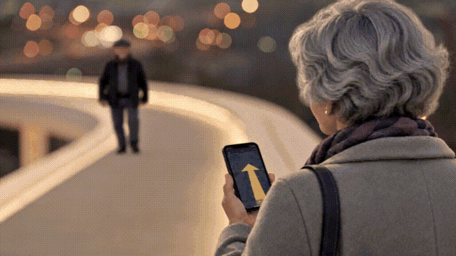
PROWADŹ mnie
Wyzwanie 1: Warszawa 2076
Dla kogo?
Asystent AR prowadzący
seniorów po mieście

Slide 4
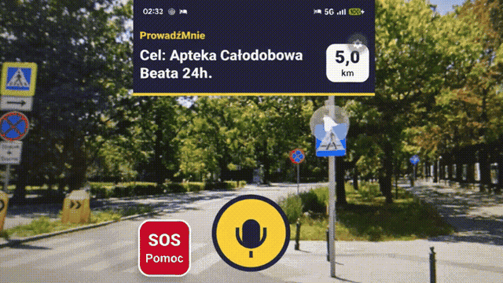
młode oczy
starych ludzi
INNOWACYJNOŚĆ
AR na telefonie -> integracja na okularach rozszerzonej rzeczywistości
Nie mam z kim wyjść
+
Boję się, że nie dotrę
↓
wydarzenie + znajoma osoba + prowadzenie + powrót + SOS

Slide 5
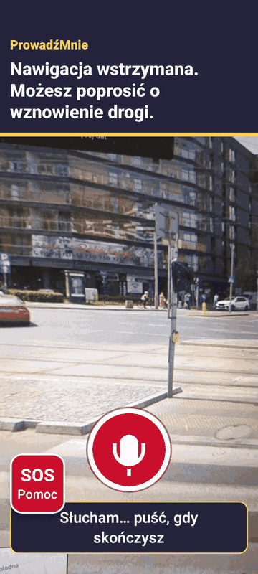
Asystent AR prowadzący
seniorów
po mieście
Nie mapa
Konkretny kierunek
Głosowe wsparcie
SOS
powiadamia najbliższych
o zagrożeniu
Nasze rozwiązanie.

Slide 6
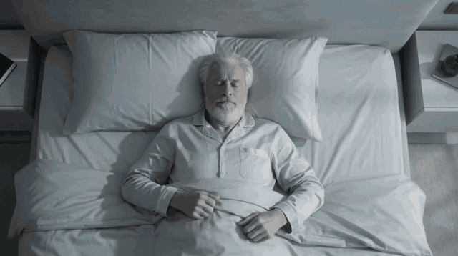
Przyszłość widzimy
w okularach rozszerzonej rzeczywistości

Slide 7
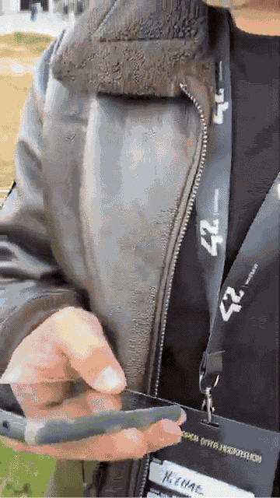
Dane miejskie
Prowadź Mnie korzysta z Kalendarza Wydarzeń Warszawy,
pomaga wybrać cel
i pokazuje piesze wskazówki.
ogólne ‘chcę gdzieś wyjść’ -> konkretny pomysł na wyjście
wsparcie podczas spaceru

Slide 8
Potencjał wdrożeniowy
Wykrywanie
upadku
i integracja
z zegarkiem
Adaptacja
rozwiązania
dla okularów
rozszerzonej rzeczywistości
Prototyp
Sprawdzenie
z seniorami, dostosowanie
na podstawie ich potrzeb
Pewniej w mieście, bliżej ludzi.

Slide 9
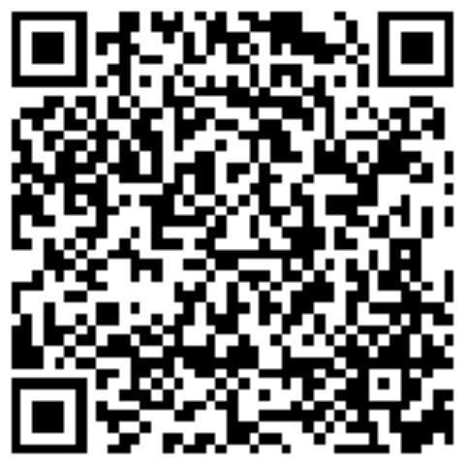
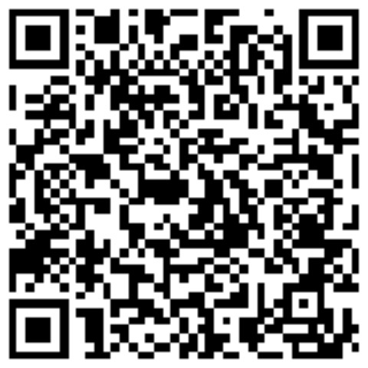
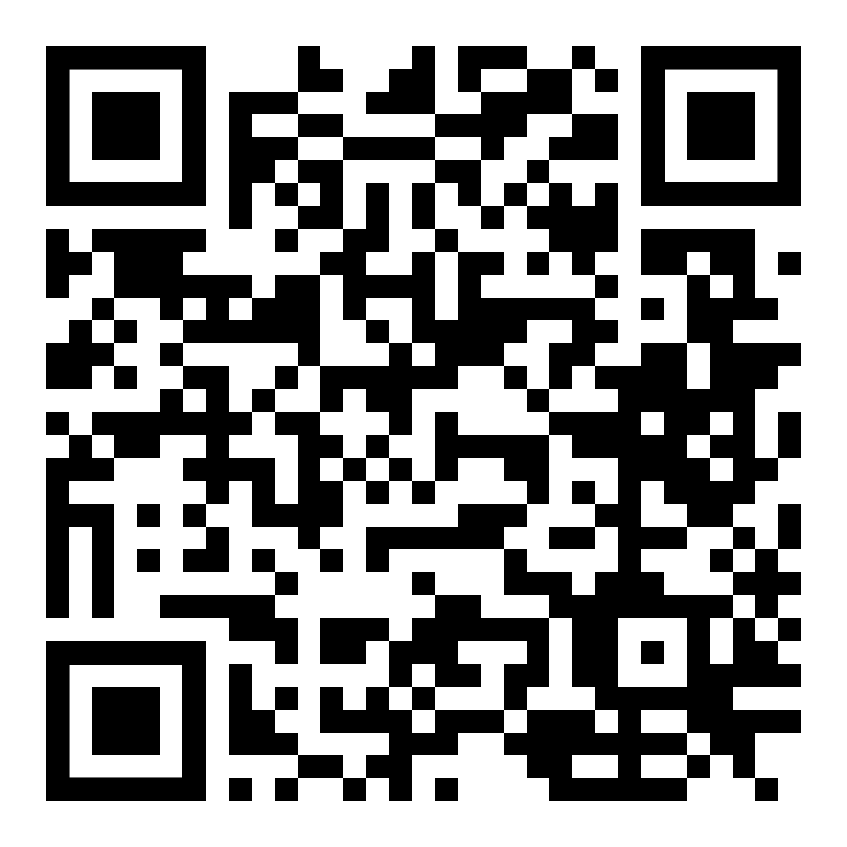
DZIĘKUJEMY!
Anastasiia Klochko
Achiever. Engineer
Warsaw 42 student
Yevheniy Bespalov
Java/.NET developer
Warsaw 42 student
Michał Wilk
Python Developer
Piotr Pasztuszyński
Doświadczony handlarz
odważny człowiek

